Slide 1
Architecture d’ordinateur

Slide 2
Plan
Historique
Architecture
Codage et opération de base

Slide 3
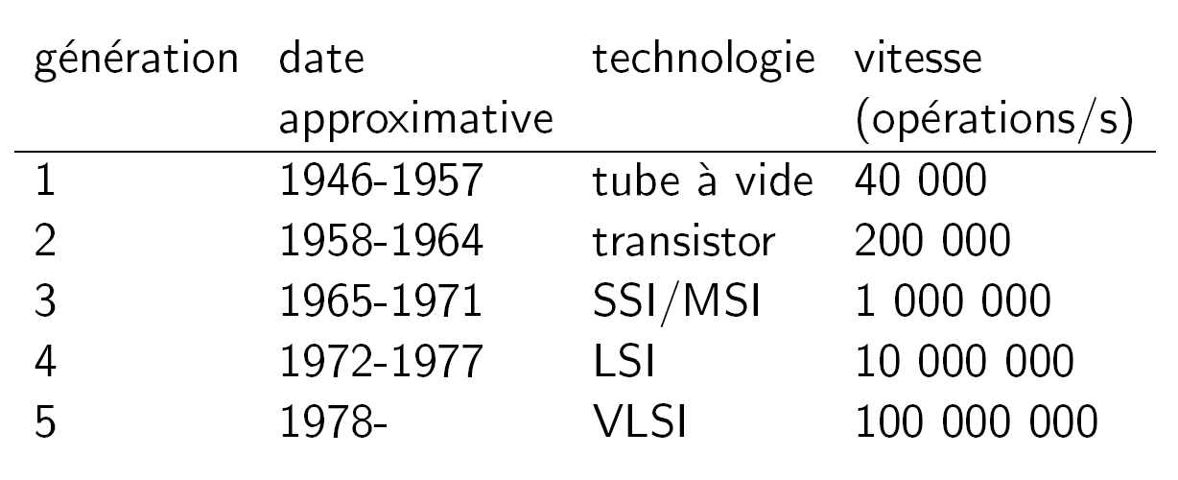
Historique
SSI – Small Scale Integration
MSI – Medium Scale Integration
LSI – Large Scale integration
VLSI – Very Large Scale Integration

Slide 4
Historique
1945-1958
  ordinateurs dédiés, exemplaire uniques
  machines volumineuses et peu fiables
  technologie à lampes, relais, resistances
  10⁴ éléments logiques
  programmation par cartes perforées

Slide 5
Historique
1958-1964
  usage général, machine fiable
  technologie à transistors
  10⁵ éléments logiques
  apparition des langages de programmation évolués (COBOL, FORTRAN, LISP)

Slide 6
Historique
1965-1971
  technologie des circuits intégrés (S/MSI small/medium scale integration)
  10⁶ éléments logiques
  avènement du système d'exploitation complexe, des mini-ordinateurs.

Slide 7
Historique
1972-1977
  technologie LSI (large SI)
  10⁷ éléments logiques
  avènement de réseaux de machines
  traitement distribué/réparti

Slide 8
Historique
1978 -
  technologie VL/WSI (very large, wafer)
  10⁸ éléments logiques (le PII contient 7,5 millions de transistors, mémoire non comprise)
  systèmes distribués interactifs
  multimédia, traitement de données non numériques (textes, images, paroles)
  parallélisme massif

Slide 9
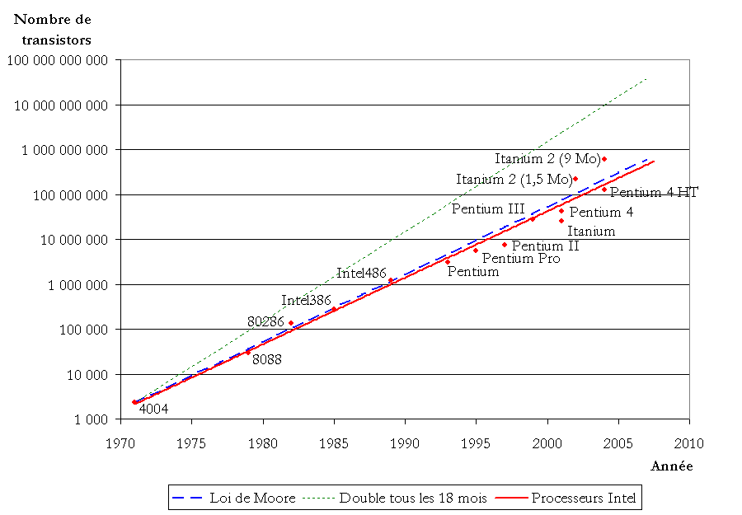
Loi de Moore (1975)
Le nombre de transistors intégrables sur une seule puce double tous les 2 ans
« quelque chose » double tous les dix-huit mois, cette chose étant « la puissance », « la capacité », « la vitesse » et bien d'autres variantes mais très rarement la densité des transistors sur une puce.

Slide 10
Machine Von Neumann
John Von Neumann (1946)
  une mémoire contenant programme (instructions) et données,
  une unité arithmétique et logique (UAL ou ALU),
  une unité permettant l'échange d'information avec les périphériques : l'unité d'entrée/sortie (E/S ou I/O),
  une unité de commande (UC).
Fonctions
  le stockage de données,
  le traitement des données,
  L’échange (transport) des données
  et le contrôle

Slide 11
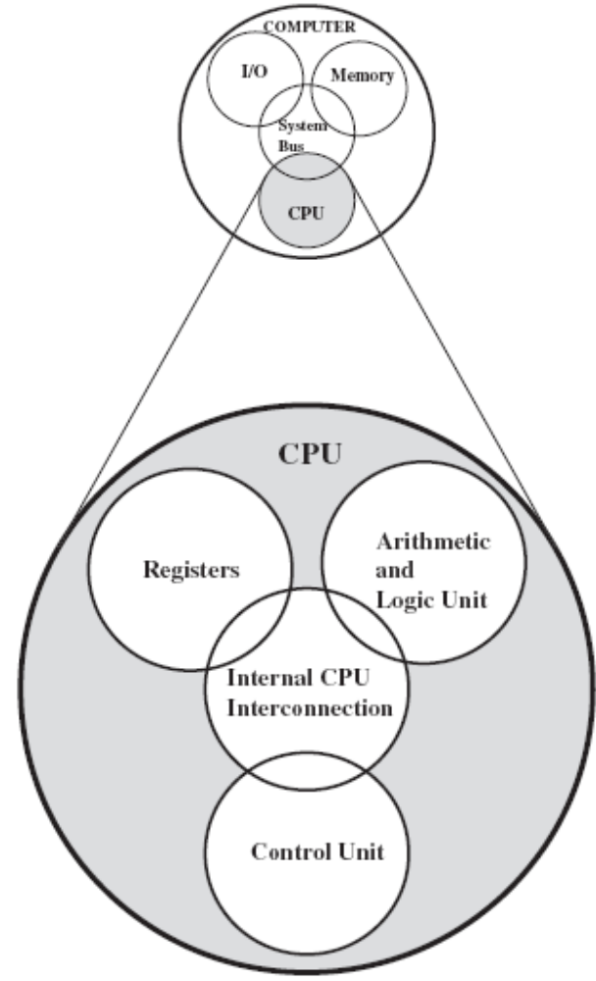
Machine Von Neumann: CPU
L’UC extrait une instruction de la mémoire,
analyse l'instruction,
recherche dans la mémoire les données concernées par l'instruction,
déclenche l'opération adéquate sur l'ALU ou l'E/S,
range au besoin le résultat dans la mémoire.

Slide 12
Unité de commande (UC)
Compteur ordinal (PC) = registre contenant l'adresse mémoire de l'instruction à exécuter.
Registre d'instruction (RI) mémorise l'instruction (une instruction est composée de plusieurs parties, ou champs)

Slide 13
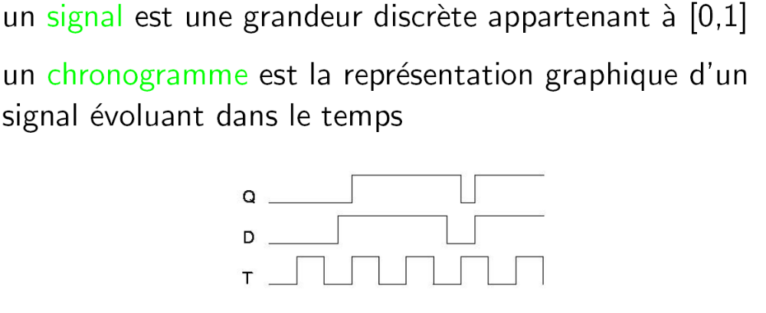
Composants
Dispositifs de base
  Horloge
    pour synchroniser l'ensemble des dispositifs logiques d'un ordinateur.
    Cadencement des instructions à fréquence constante : l'horloge divise le temps en battements de même durée appelés cycles.
    E.g., une fréquence d'horloge à 500MHz: des cycles élémentaires de 2 nanosecondes.

Slide 14
Composants
Dispositifs de base
  Registres
    Eléments de mémoire rapide internes à la CPU.
  Bus
    Ensemble de fils électriques sur lesquels transitent les informations entre les unités.
    Largeur du bus = nombre de fils constituant le chemin = nombre d'impulsions électriques pouvant être envoyés en parallèle (en même temps).

Slide 15
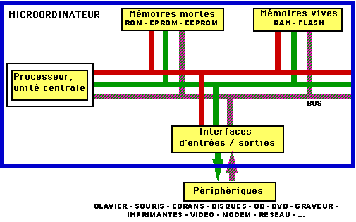
Composants reliés par des bus
trois bus: données, adresses et contrôle

Slide 16
Composants
Unités fonctionnelles
  Mémoire
  CPU:
    ALU (Arithmetic and Logic Unit)
    Unité de commandes
  E/S
  La machine complète
  Jeux d'instructions

Slide 17
Mémoire
Vecteur dont chaque composante est accessible par une adresse.
Les opérations permises sur la mémoires sont les opérations de lecture et d'écriture.
L'UC inscrit l'adresse d'une cellule dans un registre d'adresse (RA) et demande une opération de lecture ou d'écriture. Les échanges se font par l'intermédiaire d'un registre de mot (RM).
  Lecture: RA ←adresse; RM←mémoire[RA]
  Écriture: RM←valeur; RA←adresse; mémoire[RA]←RM
mot = l'unité d'information accessible en une seule opération de lecture (sa taille varie en fonction de la machine).
Octet (byte) = 8 bits
Bit = 0/1
1 | 0 | 0 | 1 | 1 | 0 | 0 | 1

Slide 18
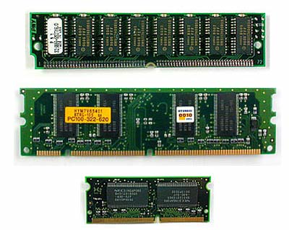
Mémoire (RAM)

Slide 19
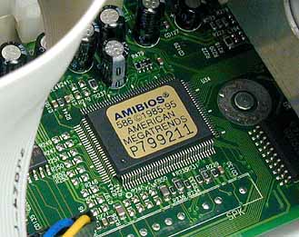
Mémoire centrale: Décomposition
Read Only Memory (ROM)
  Mémoire morte
  Contient des informations immuables
  (souvent programmes)
  définies par les constructeurs.
Random Access Memory (RAM)
  Contient les informations: Programmes + données
  Localisation directe de l’information:
    @ <->information

Slide 20
Mémoire centrale: Caractéristiques
Cycle de base: temps nécessaire pour accéder une information ~700 nanosecondes ou moins.
Capacité: quantité d’information qu’elle peut stocker ~2-10 GO
  s’exprime en mots: plus petite information à laquelle on peut accéder en une seule fois.
  terminologie:
    Octet(byte) = 8 bits
    Kilo(K) = 2^10 ~10^3 octets
    Méga(M) = 2^20 ~10^6
    Giga(G) ~10^9
    Tera(T) ~10^12
    1K ~ 1 page d’un roman
Technologie circuit intégré

Slide 21
Augmentation des performances de la mémoire
Pagination de la mémoire
  minimise le nombre de dépendance d’accès au mémoire
  augmente la vitesse d’accès
Segmentation de la mémoire: diviser la mémoire en plusieurs parties
  possibilité d’accès en lecture/écriture au même temps
  augmente la vitesse d’accès
Mémoire cache: petite portion de mémoire de grande vitesse
  non adressée par le CPU (ex: SRAM)

Slide 22
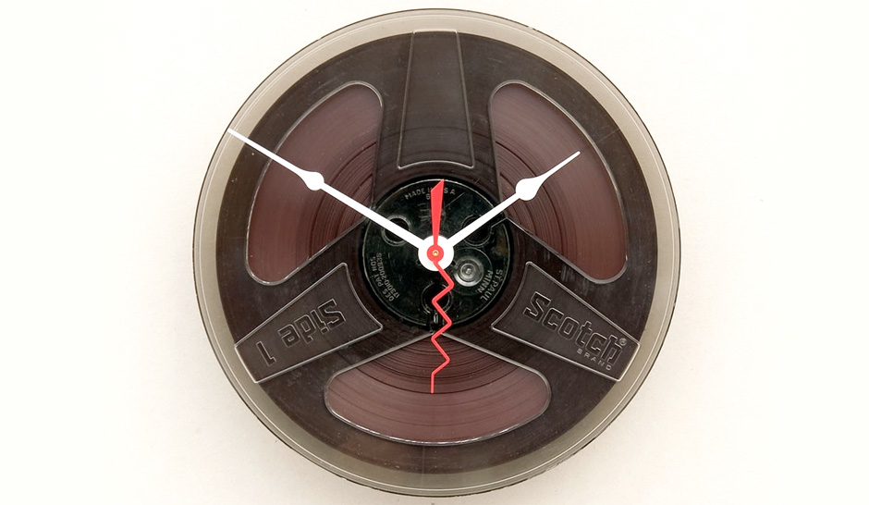
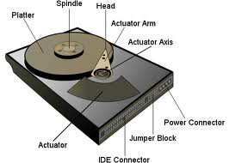
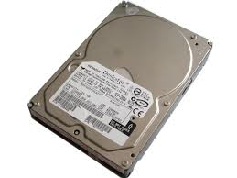
Mémoires auxiliaires (disque dur, etc..)
Bandes magnétiques
  stockage secondaire
  accès séquentiel
Disque dur, Disque ZIP, Jazz, Disquettes
  Technologie Magnétique
  Taille ~ 1 Tbyte (disque dur) 1.4 Mbyte (disquette)
  Lecture / Écriture

Slide 23
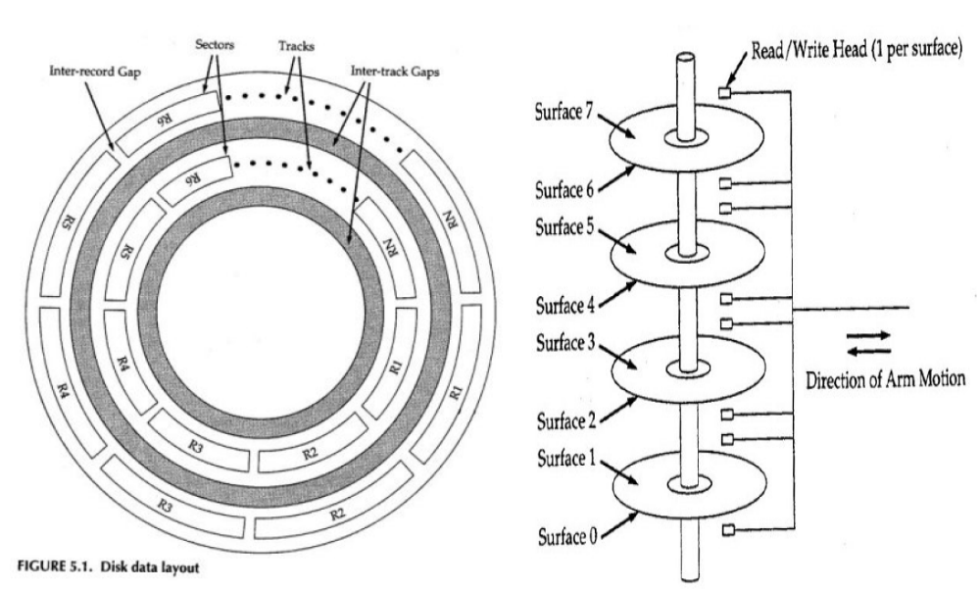
Organisation interne du disque dur

Slide 24
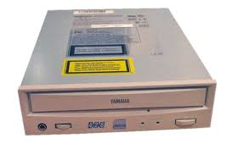
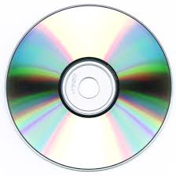

Mémoires auxiliaires (disque dur, etc..)
Disque optique ou magnéto-optique: CD-ROM, Disques DVD, etc..
  Technologie Optique
  Taille 780 Mbytes (CD-ROM) ~ 4 Gigabyte (DVD)
  Lecture Seulement / Gravable une ou plusieurs fois
SSD (Solid State Drive): utilise mémoire flash (encore très cher)
Mémoire flash
  La mémoire flash est une mémoire de masse
  à semi-conducteurs ré-inscriptible

Slide 25
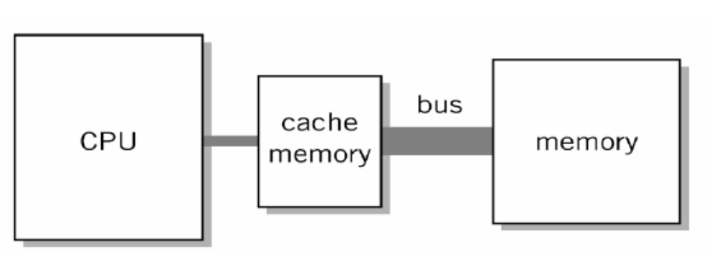
Mémoire cache
Vitesse du proceseur est plus rapide que la mémoire
Utiliser une mémoire cache
  Invisible pour le système d’exploitation
  Utilisée comme une mémoire virtuelle
  Augmente la vitesse d’accès

Slide 26
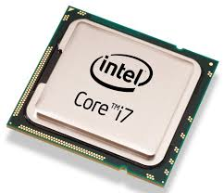
CPU (Central Processing Unit)
Une CPU contient typiquement
  Unité arithemique et logique (ALU – Arithemic Logic Unit)
  Unité de commande

Slide 27
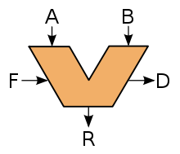
ALU (Arithmetic Logic Unit): dans CPU
Vue comme une fonction à 3 paramètres
  1 opération,
  2 arguments.
  Elle renvoie un résultat.
Un registre lui est associé
  l' accumulateur (ACC) pour par exemple mémoriser un résultat intermédiaire.

Slide 28
Unité de commande
Partie de CPU
Contrôle le transfert des instructions et des données (mémoire → ALU ou inverse)
Contrôle l’exécution d’une instruction par l’ALU
Coordonne le fonctionnement des autres composants

Slide 29
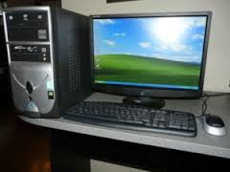
Entrée/Sortie
Sert d'interface avec les périphériques.
Les opérations associées (lecture et/ou écriture) sont fonctions du périphérique.

Slide 30
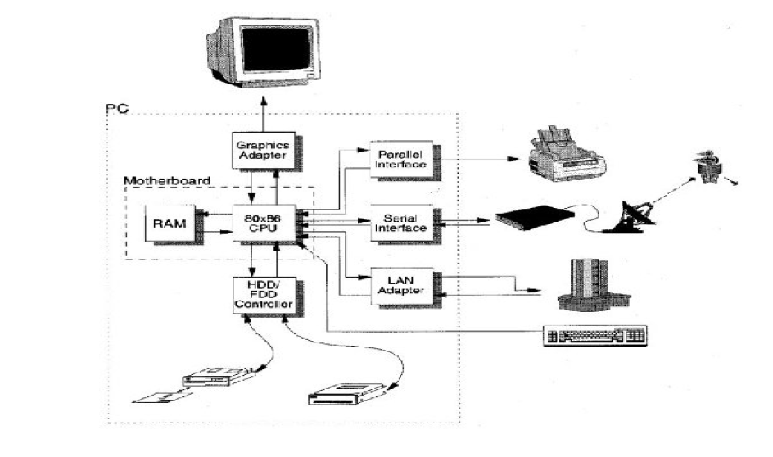
Périphériques

Slide 31
Clavier, souris, écran
Clavier: Périphérique de saisie par excellence, tant qu’il est dans la bonne langue.
  type, nombre de touches (QWERTY, AZERTY, SuisseRomand, ... 90~115 touches)
  connexion (port standard, port PS/2, port USB, clavier sans fil (IR ou radio))
Souris: Périphérique permettant le pointage rapide d’éléments.
  type, nombre de boutons (Optique, mécanique, trackball, ... de 1 à 4 boutons + 1 roulette)
  connexion (port série, port PS/2, port USB, souris sans fil (IR ou radio))
Écran: Périphérique de visualisation
  technologie (écran plat, tube trinitron, ...)
  surface utilisable, encombrement, poids (10~22 pouces, 10~40 Kg)
  résolution maximale [640~2400 x 480~1600 pixels]

Slide 32
Imprimante, scanner, modem
Carte Vidéo: Permet l’interconnexion, en offrant une zone mémoire à accès multiple.
  taille mémoire (2~64Mo) => résolution x couleurs
  type de connecteur bus (PCI, AGP x )
  instructions spécialisée de dessin 2D et/ou 3D
Imprimante:
  protocole de communication (Postscript niveau ? ou langage propriétaire)
  technologie, couleur ou noir/blanc (matricielle, à jet/bulles d’encre, à encre solide, laser)
  résolution max (entre 300 et 2400 DotsPerInch)
  format/type de papier (A4, A3, ... enveloppes)
  rapidité (pages par minute) (d’une demi à quelques dizaines)
Scanner: Le scanner ou digitaliseur permet de numériser des documents, sous forme d’images.
  format (scanner à main, pleine page, A3, ...)
  résolution optique maximale (entre 300 et 1200 DPI)

Slide 33
Imprimante, scanner, modem (suite)
Modem: Modulateur-Démodulateur, le modem permet une communication entre ordinateur, via un média destiné au transport d’information audio (ligne téléphonique).
  technologie (modem standard analogique, ADSL, numérique)
  vitesse d’émission/réception (de 9600 bauds à 56 Kb en analogique, 25 à 100 x plus en ADSL, et 64Kb/s en numérique)
Carte audio: Ouvre les portes à l’exploitation des données audio.
  nombre et nature des E/S (audio, midi, mélange de canaux...)
  stéréophonie (totale, sur certains canaux, à certaines fréquences, quadriphonie, ...)
  fréquence d’échantillonnage et espace de codage (de 8KHz 8bits à 44Khz 16 bits)

Slide 34
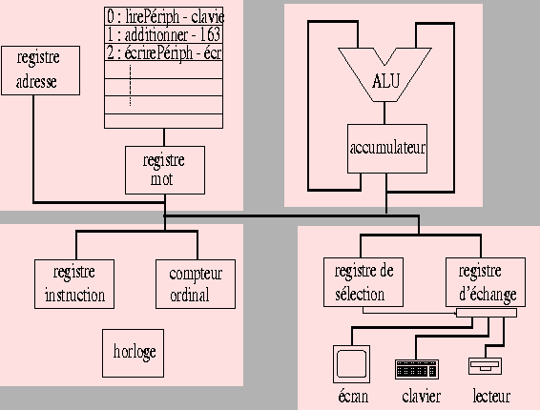
Machine complète
Mémoire
ALU
Unité de commande
E/S

Slide 35
Jeux d’instruction
Le jeu d'instructions est l'ensemble des instructions machines qu'un processeur d'ordinateur peut exécuter. Ces instructions machines permettent d'effectuer des opérations élémentaires (addition, ET logique…) ou plus complexes (division, passage en mode basse consommation…). Le jeu d'instruction définit quelles sont les instructions supportées par le processeur. Le jeu d'instruction précise aussi quels sont les registres du processeur manipulable par le programmeur (les registres architecturaux).
http://fr.wikipedia.org/wiki/Jeu_d%27instructions
Différents formats d'instruction suivant le nombre de parties réservées aux opérandes (ou adresses).
  code_opération opérande (format 1 adresse)
  code_opération opérande_1 opérande_2 (format 2 adresses)
E.g. format 1 adresse :
  lirePériph - nomPériph
  additionner - adresse

Slide 36
Exemples d’instruction
Nom | Sens | Traduction | Notes
IN | Input from Port | Lit depuis un port | La destination est le registre AL/AX
INC | Increment by 1 | Incrémente un entier | Ajoute un à l'opérande

Slide 37
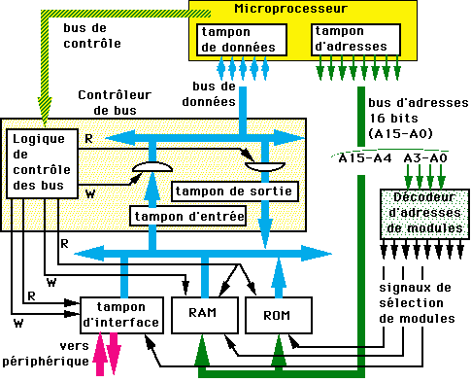
Architecture exemple
microordinateur à mots de 16 bits avec adressage sur 12 bits

Slide 38
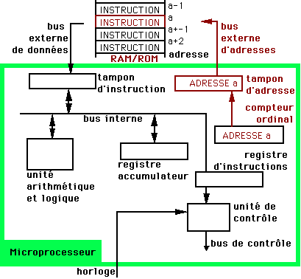
Exécution
1. Le processeur va rechercher en mémoire l'instruction à exécuter

Slide 39
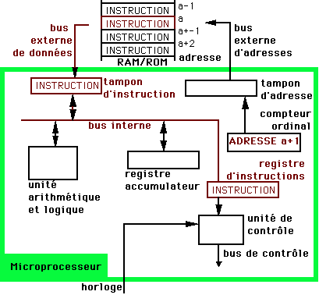
Exécution
2. l'instruction à exécuter va être chargée dans le "registre instruction" du processeur

Slide 40
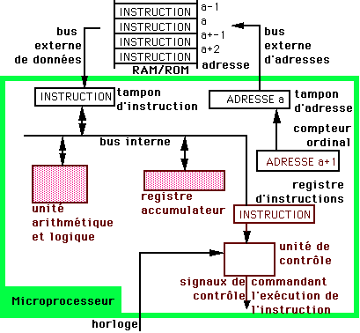
Exécution
3. l'instruction est décodée, pour connaitre son "code opération" et ses "parties adresses", puis exécutée

Slide 41
Encoder des instructions et des données
Tout est encodé en code binaire
Pour comprendre l’instruction ou la donnée: interprétation appropriée

Slide 42
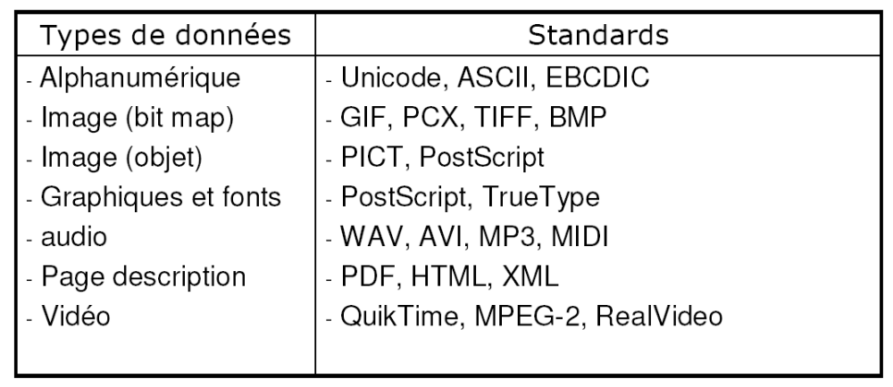
Types d’informations

Slide 43
Système binaire
Binaire: 0, 1
Décimal: 0, 1, …, 9
Octal: 0, 1, …, 7
Hexadécimal: 0, 1, …, 9, A, B, C, D, E, F
E.g. Binaire-Décimal-Hexadécimal
0000 = 0 = 0 0101 = 5 =5 1010 = 10 = A

Slide 44
Valeur numérique binaire
Un nombre qui s'exprime en base B par les quatre chiffres 1101 s'analyse :
qui donne :
1101 en base B = 10 : 1*10³ + 1*10² + 0*10¹ + 1*10⁰ = 1101
1101 en base B = 8 :
1*8³ + 1*8² + 0*8¹ + 1*8⁰ = 577
1101 en base B = 2 :
1*2³ + 1*2² + 0*2¹ + 1*2⁰ = 13

Slide 45
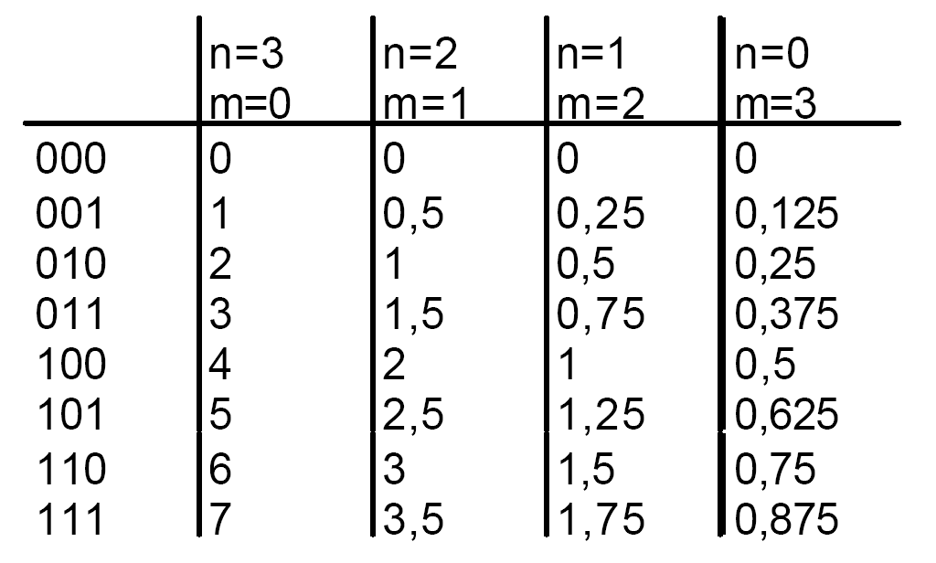
Comment représenter des valeurs
Virgule fixe
E.g. avec 3 bits

Slide 46

Valeurs: comparaison
Comparer dans l’ordre de gauche à droite
Si à une position, a_{i}<b_{i}, alors a<b

Slide 47
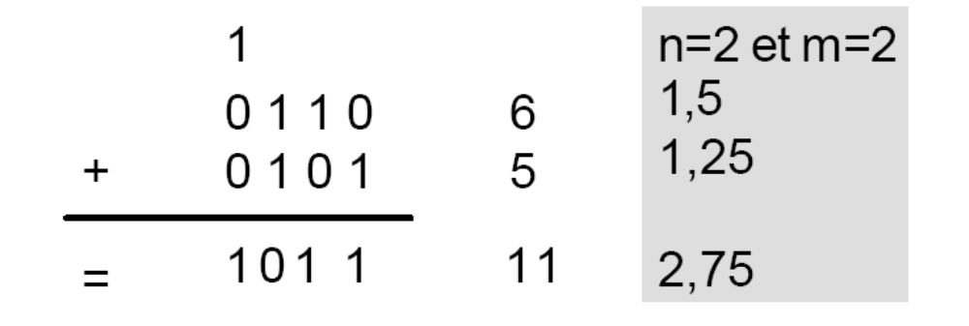
Valeurs: addition
Pour n et m fixes, e.g. n=4 et m=0:
Pour d’autres n et m fixes, même opération, mais différentes interprétations

Slide 48
Conversion
Binaire →décimal:
10010=1*2⁴ + 0*2³ + 0*2² + 1*2¹ + 0*2⁰ = 18
Décimal → binaire
valeur remainder division-entière
    18 mod 2 = 0 (9)
    9 mod 2 = 1 (4)
    4 mod 2 = 0 (2) 1 0 0 1 0
    2 mod 2 = 0 (1)
    1 mod 2 = 1 (0)
a mod n = a - (n * int(a/n))

Slide 49
Un autre exemple
Convertissons 01001101₂ en décimal à l'aide du schéma ci-dessous:
Le nombre en base 10 est 2⁶ + 2³ + 2² + 2⁰ = 64 + 8 + 4 + 1 = 77.
2⁷ | 2⁶ | 2⁵ | 2⁴ | 2³ | 2² | 2¹ | 2⁰
0 | 1 | 0 | 0 | 1 | 1 | 0 | 1

Slide 50
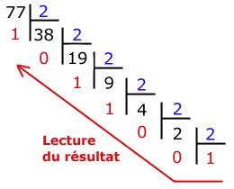
Dans le sens inverse
De décimal en binaire: 77₁₀
Résultat = 1001101₂

Slide 51
Encoder des lettres ASCII (7 bits)
Binary Oct Dec Hex Glyph
010 0000 040 32 20
010 0001 041 33 21 !
010 0010 042 34 22 "
010 0011 043 35 23 #
…
011 0000 060 48 30 0
011 0001 061 49 31 1
011 0010 062 50 32 2
…
100 0001 101 65 41 A
100 0010 102 66 42 B
…
110 0001 141 97 61 a
110 0010 142 98 62 b
110 0011 143 99 63 c

Slide 52
Un “texte” en ASCII
Cher ami,
67 104 101 114 32 97 109 105 44
(en décimal)

Slide 53
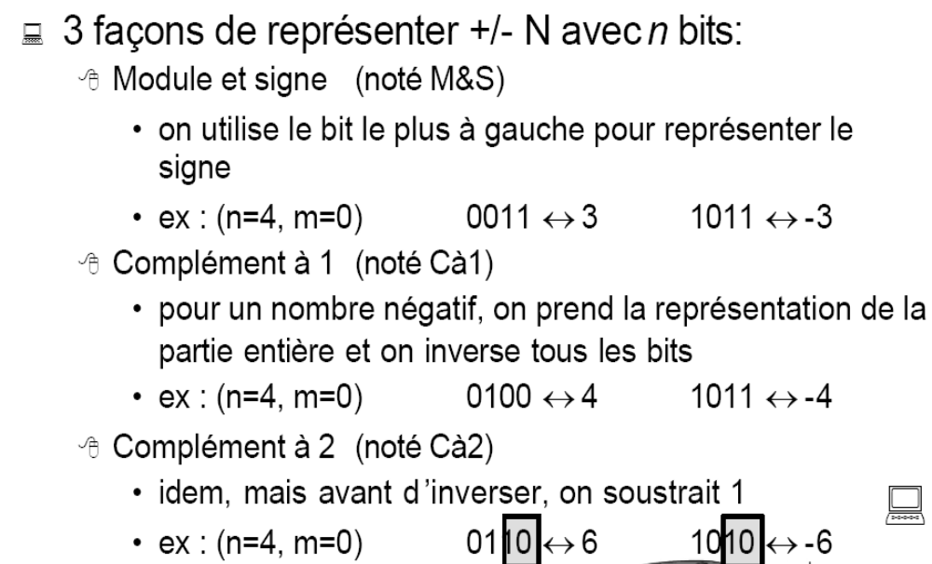
Valeurs: négatives

Slide 54
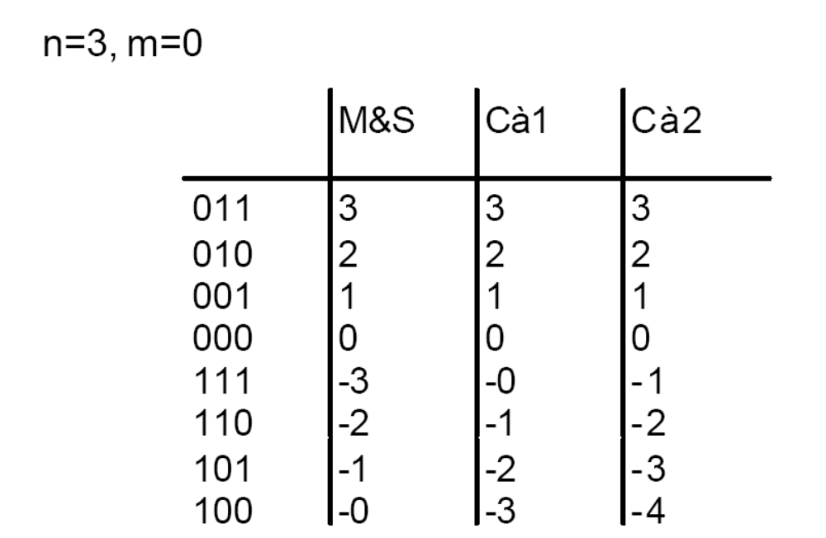
Exemples
Négative: On inverse, et puis ajoute 1.

Slide 55
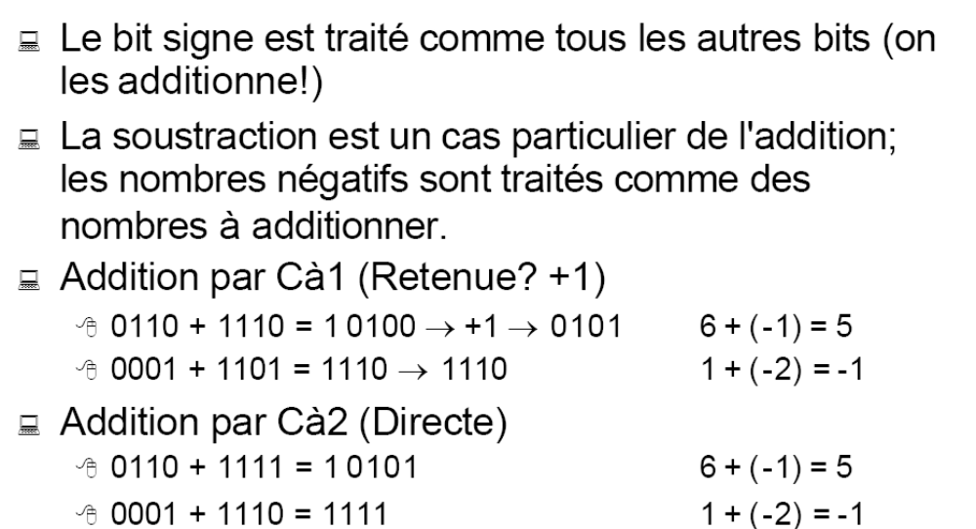
Addition et soustraction

Slide 56
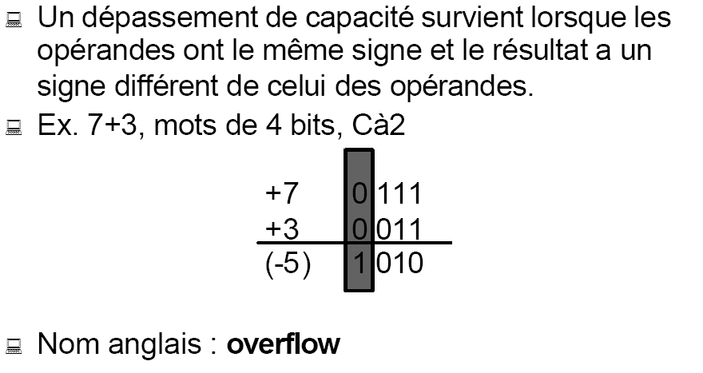
Dépassement à éviter

Slide 57
Capacité de représentation
Valeur entière avec 8 bits
  Valeur positive max:
  00000000₂ → 01111111₂ = 0 → 255₁₀
  Valeur négative max (complément à 2):
  10000000₂ → 11111111₂ = -256 → -1₁₀

Slide 58
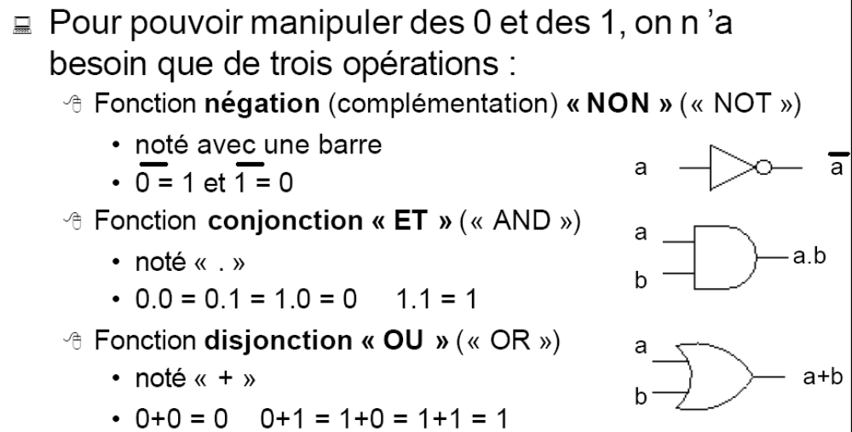
Opérations logiques
- Algèbre de Boole

Slide 59
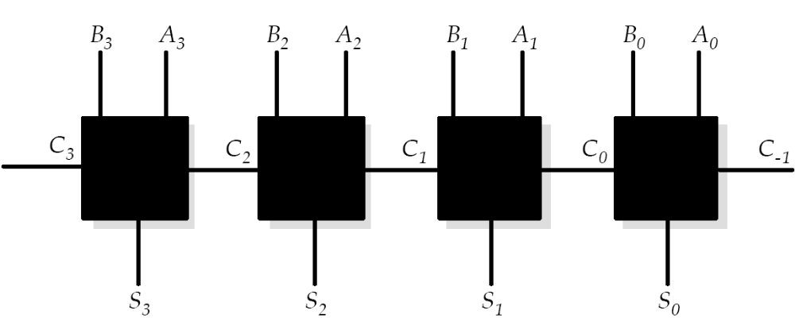
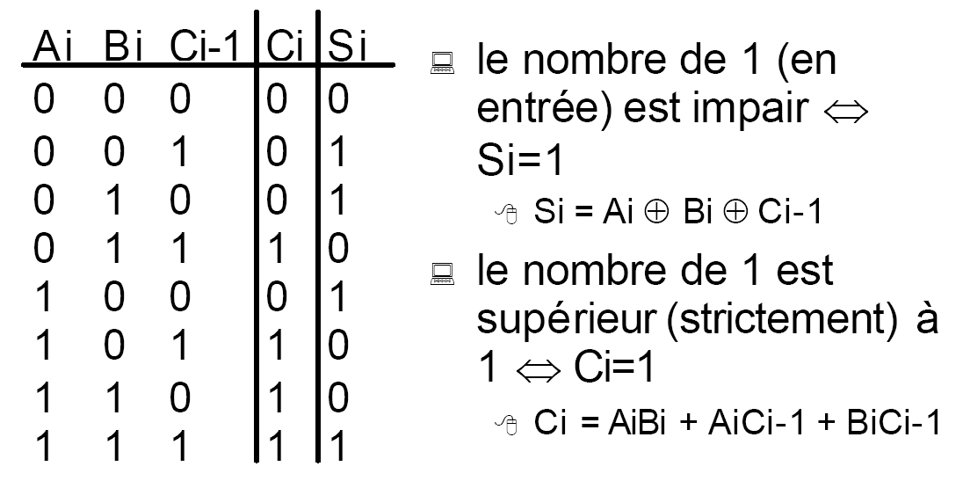
Addition de 4 bits

Slide 60
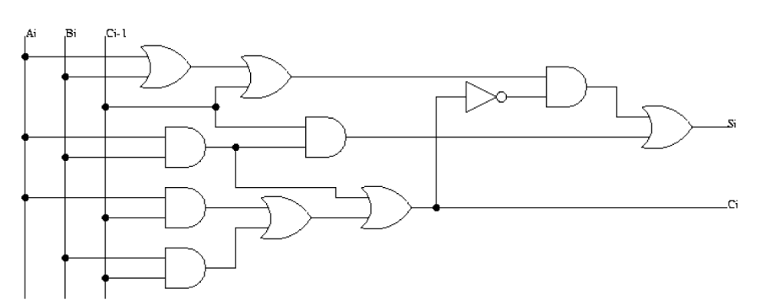
Additionneur

Slide 61
Sommaire
Évolution des ordinateurs
Von Neumann
Comment l’ordinateur fonctionne?
Comment encoder l’information?
Comment traiter l’information?

